Slide 1
Sensores de Movimiento: Ultrasónicos e infrarojo
Lic. Santiago Rodríguez Paniagua. (2015)

Slide 2
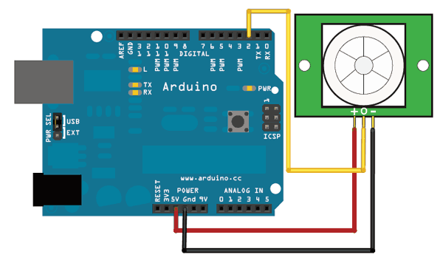
Sensor Infrarrojo

Slide 3
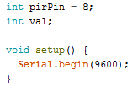
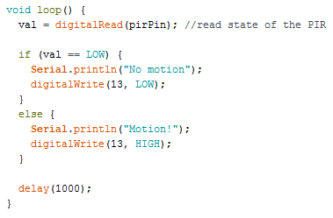
Sensor Infrarrojo #2

Slide 4
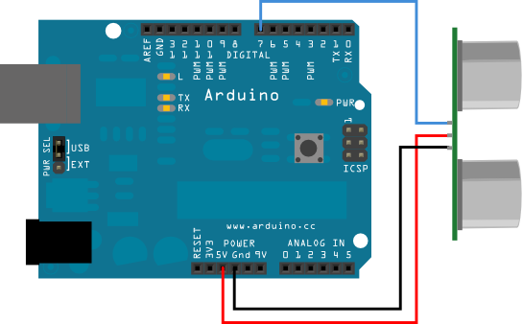
sensor ultrasónico de 3 pines

Slide 5
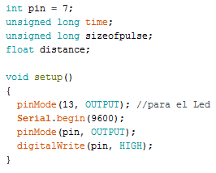
sensor ultrasónico de 3 pines #2

Slide 6
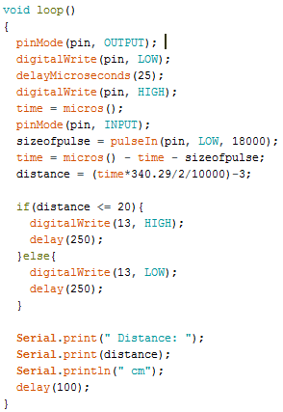
sensor ultrasónico de 3 pines #3

Slide 7
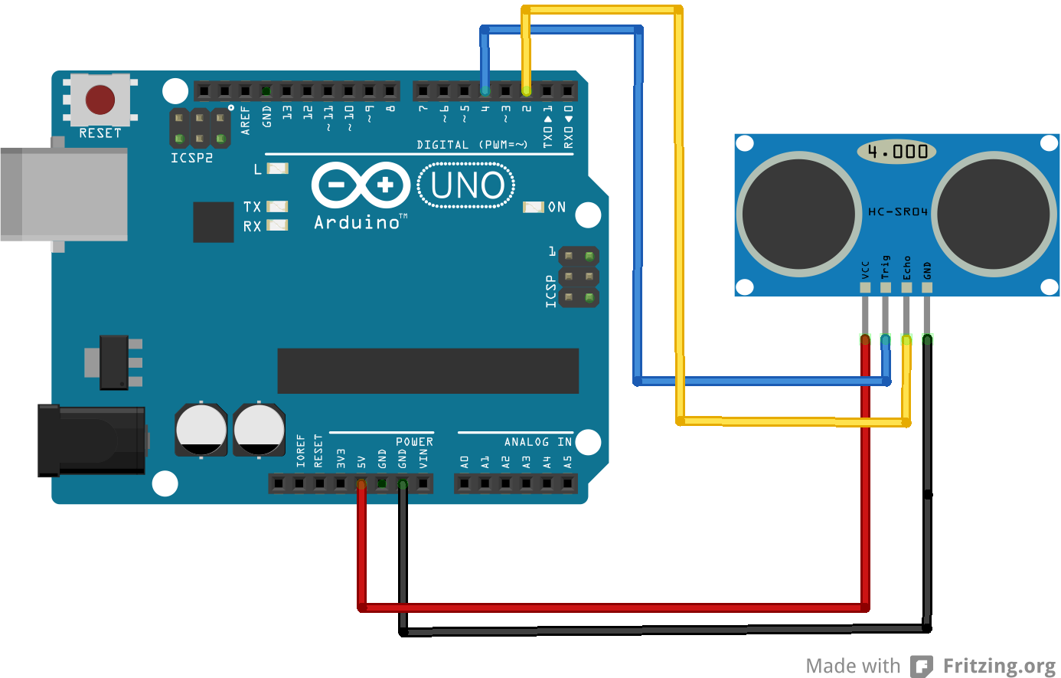
sensor ultrasónico de 4 pines

Slide 8
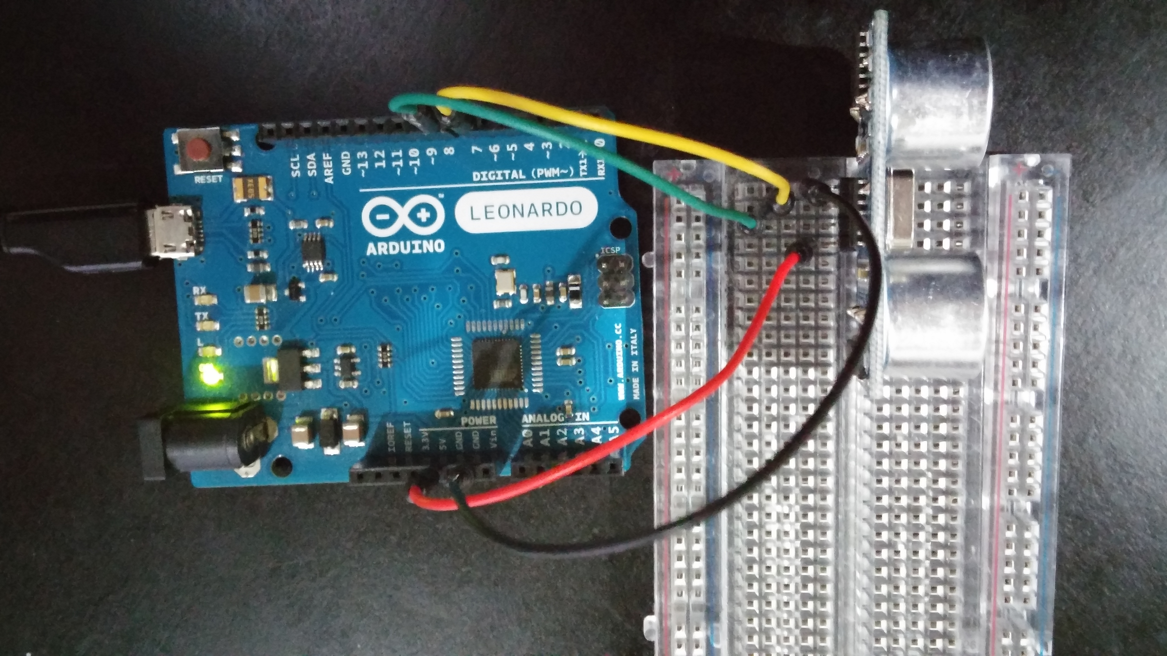
sensor ultrasónico de 4 pines #2

Slide 9
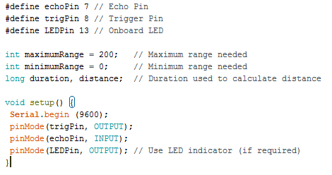
sensor ultrasónico de 4 pines #3

Slide 10
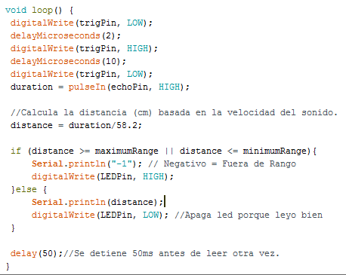
sensor ultrasónico de 4 pines #4

